Slide 1
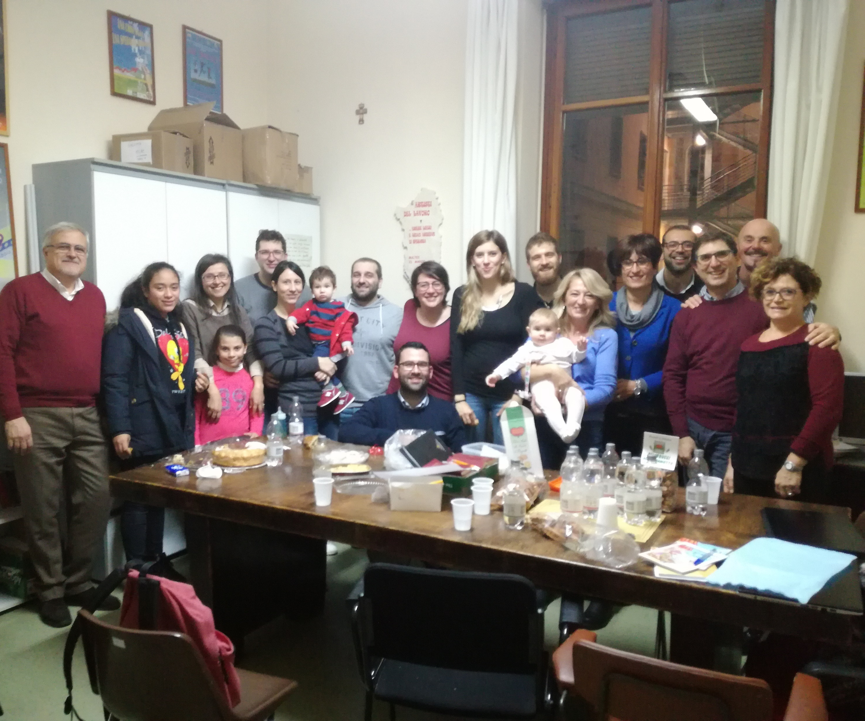
L’Area Famiglia e Vita: per continuare in Diocesi…
…Sulle strade di Amoris Laetitia

Slide 2
Perché le linee guida?
Aiutare le coppie cooptate e quanti vengono incaricati a livello diocesano alla promozione dell’Area, a rendere più chiare e identificabili su tutto il territorio nazionale le proposte associative per la famiglia nel solco del cambio di prospettiva di Amoris Laetitia
Per l’AC scommettere sulla famiglia è una questione missionaria, non organizzativa

Slide 3
Con chi e per cosa?
Chiamati all’Amore - con il Settore Giovani
Percorsi di educazione affettiva(AL 204)
percorsi vocazionali di accompagnamento dei fidanzati e iniziative organiche di accompagnamento dei giovani sposi
Accanto alle famiglie di ragazzi e adolescenti – con ACR, GV, AD
Formare e coinvolgere educatori ACR e GVV, con l’aiuto degli adulti, per accompagnare e integrare ragazzi e genitori nelle fragilità familiari
Sostenere la proposta per i piccolissimi, per far vivere a tutta la famiglia la parrocchia come casa accogliente;
A misura di famiglia: con il Settore Adulti e con tutta l’AC
Organizzare in ambito diocesano e parrocchiale spazi ed opportunità di incontro e solidarietà familiare
Promuovere percorsi di spiritualità familiare (Amoris Laetitia cap. 9)
Applicare la Valutazione di Impatto Familiare (VIF) alle iniziative associative unitarie, di Settori e ACR, per favorire la partecipazione delle famiglie;
Sostenere le campagne e le alleanze associative che hanno maggiore impatto sulla vita quotidiana delle famiglie
Promuovere a livello diocesano e parrocchiale “Genitori Per”, curata dall’Area in collaborazione con i Settori e l’ACR, come proposta associativa per tutti genitori

Slide 4
Genitori Per: la proposta dell’AC per i genitori
Un lavoro comune con ACR e Adulti
Semplificare le diverse proposte associative (Genitori Per, In famiglia)
Una proposta per tutti
Non un percorso ma un processo (EG) che mette in gioco la famiglia associativa, in particolare Adulti, ACR, Giovanissimi, per sostenere i genitori nella loro missione educativa
Non momenti informativi sul cammino dei ragazzi, né proposte di nuovi gruppi, ma piuttosto momenti, luoghi, opportunità di riflessione personale e comunitari

Slide 5
Questa meta non deve in alcun modo strumentalizzare i bambini e i ragazzi per avere gli adulti che a volte sfuggono dalla vita comunitaria. Per questo il cammino con i genitori deve porre attenzioni a tutte le parti che entrano in gioco in questa relazione educativa - figli, genitori, educatori -, avendo cura di:
far vivere ai figli l’esperienza del cammino di fede assieme ai propri genitori quali primi testimoni della fede;
far conoscere l’AC ai genitori come associazione che accompagna il loro essere genitori, attraverso l’impegno degli educatori e l’offerta di luoghi e momenti di formazione specifici, che potranno avere come approdo l’esperienza del gruppo adulti;
dare l’opportunità agli educatori di relazionarsi con le famiglie per mettersi in ascolto del loro vissuto e della loro esperienza di fede.
Questa esperienza vuole avere un forte taglio missionario: si è GENITORI PER tutti, non solo per i propri figli…

Slide 6
Il processo Genitori Per
Chi
Responsabili associativi (leggere e avere a cuore le situazioni concrete, individuare animatori/accompagnatori)
Responsabili educativi (incontrare i genitori, coinvolgerli in comunità)
Criteri
Mettersi in ascolto
Discrezione e rispetto dei tempi
La dinamica associativa
Metodo AC Vita-Parola-Vita
Le Schede di Genitori Per come supporto metodologico
Guardare ad ogni famiglia come una potenzialità d’amore
Far sperimentare la bellezza della comunità
Accogliere, entrare nel cuore delle persone
lettura della vita dei figli che interpella l’essere genitori;
lettura della vita dell’essere genitore e al tempo stesso adulto, sposo…
La formazione Adulti come orizzonte formativo personale
Una struttura snella di proposte e incontri che non si sovrappongono con la vita associativa

